Slide 1

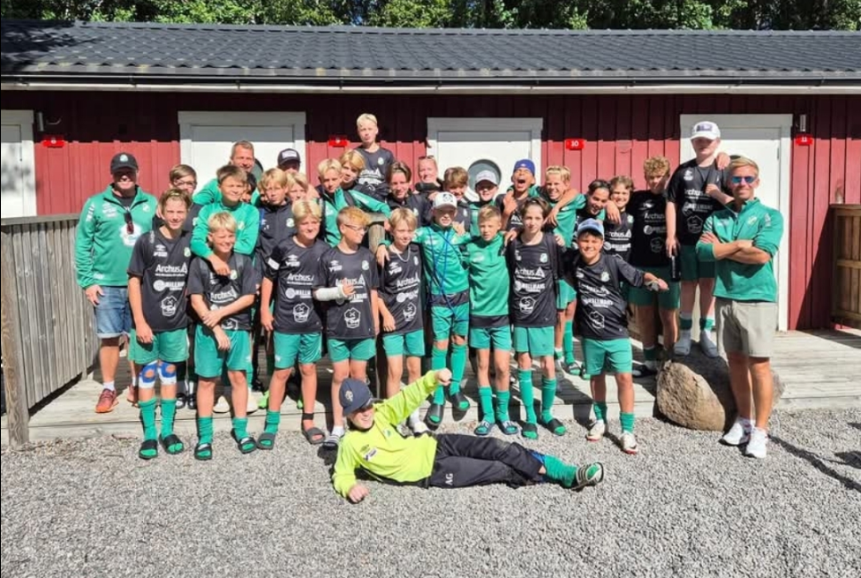
Föräldramöte 2025 Irsta p-11

Slide 2
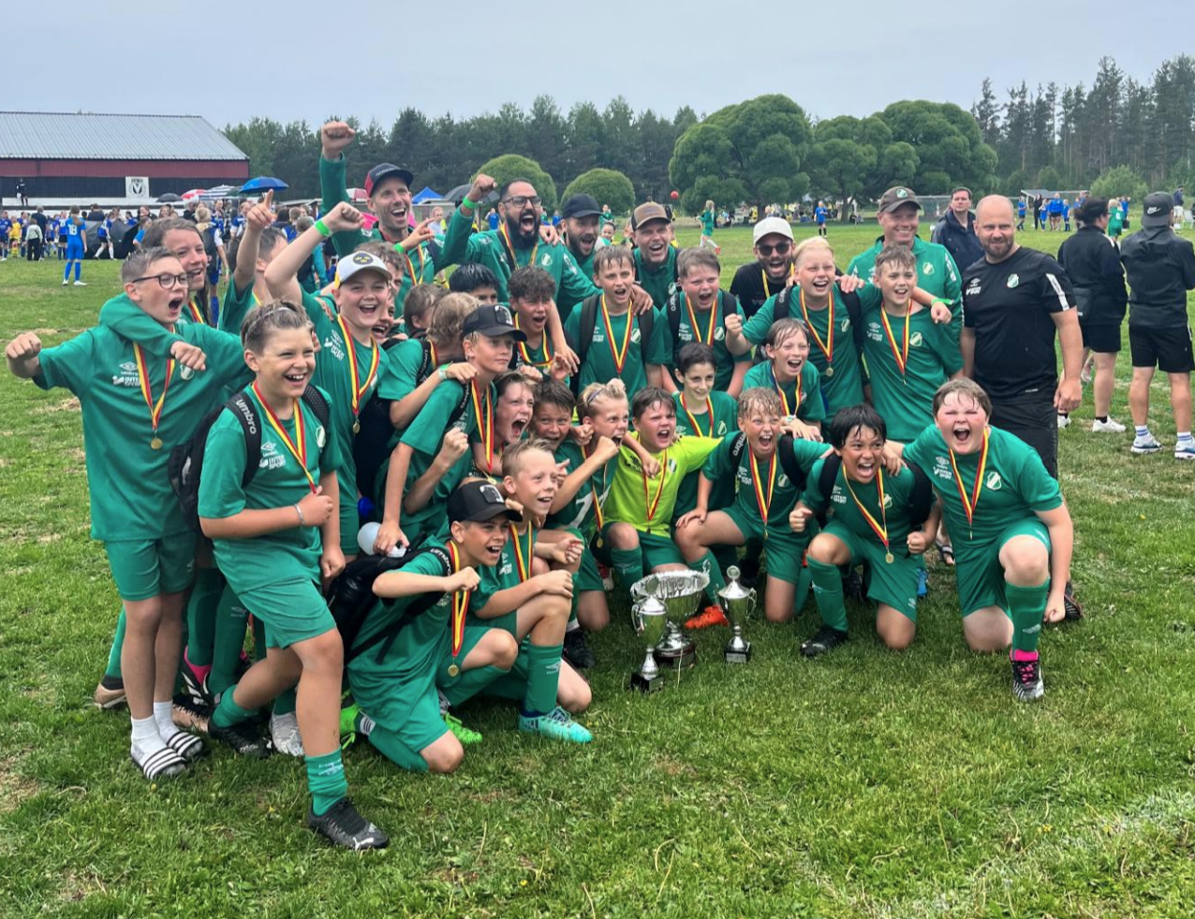
AGENDA
1. Antal spelare 2025
2. Tränare /Kassör /Lagledare 2025
3. Närvaro Spelare/Tränare
4. Seriespel
5. Cuper
6. Träningsläger / Hjälp av föräldrar
7. Ekonomi
8. Försäljning
9. Fikagrupp
10. Sponsorer
11. Sammarbete p12
12. Nolltollerans
13. Socialmedier
14. Övrigt

Slide 3
Irsta p-11 Truppen 2025
28 utespelare
3 st målvakter
Totalt 31 st grabbar

Slide 4
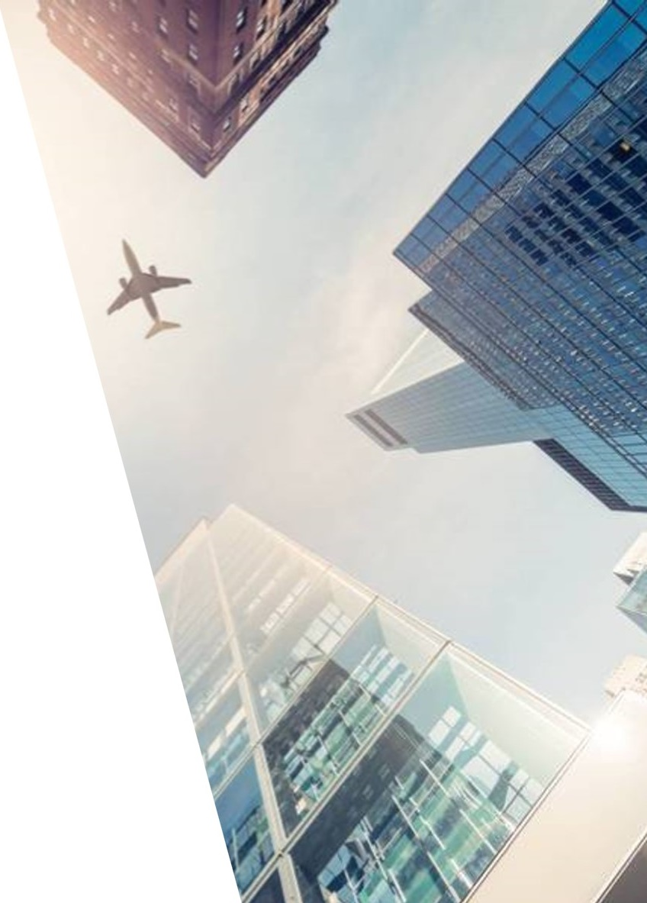
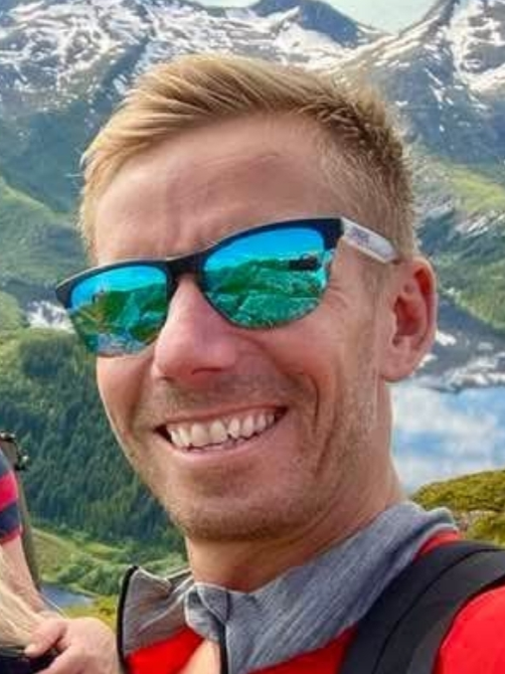
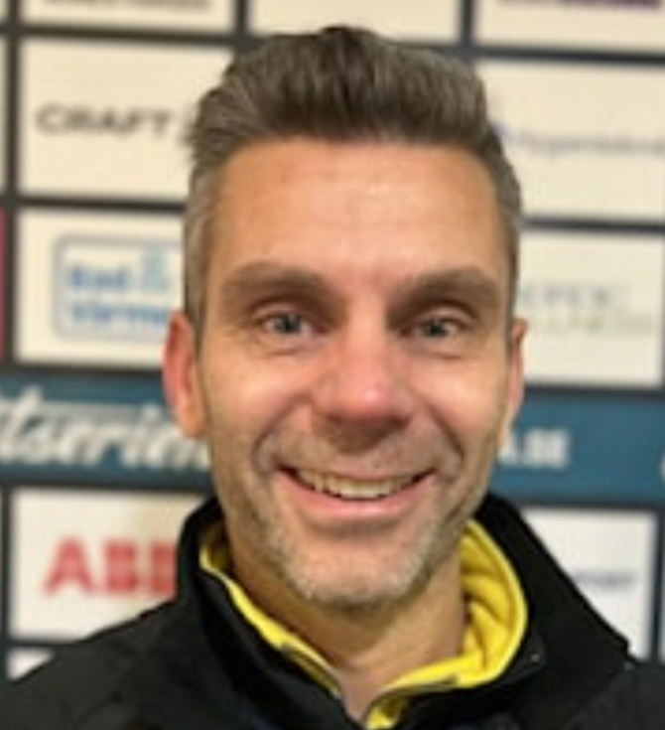
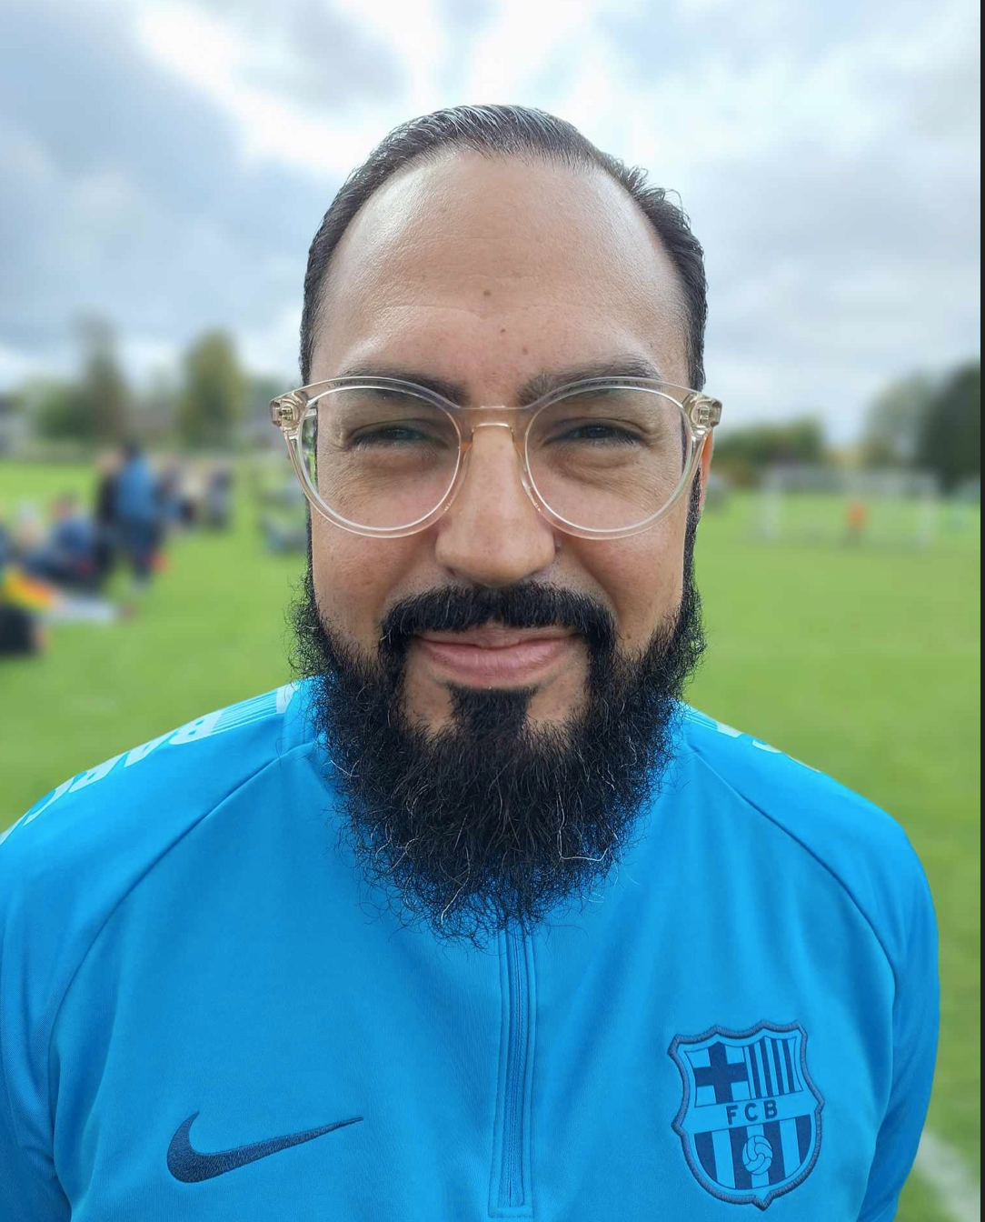
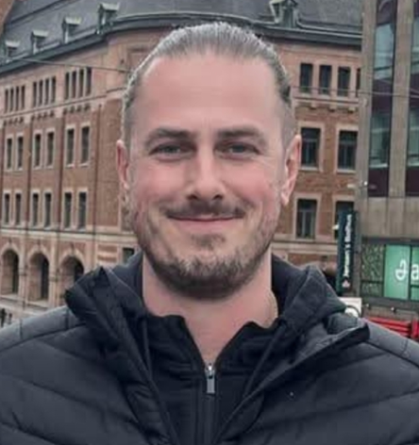
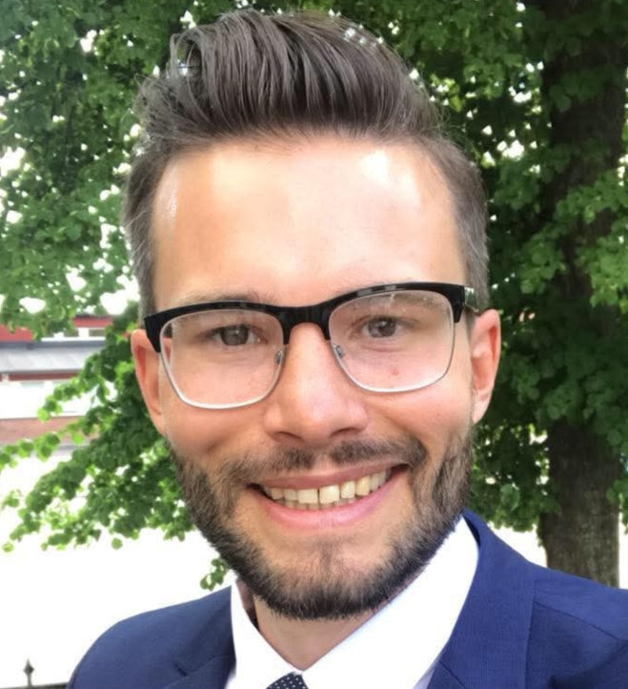
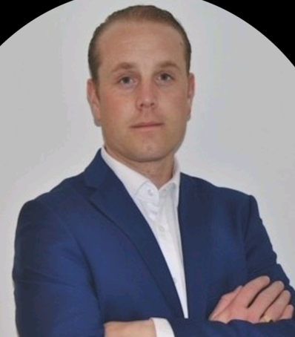
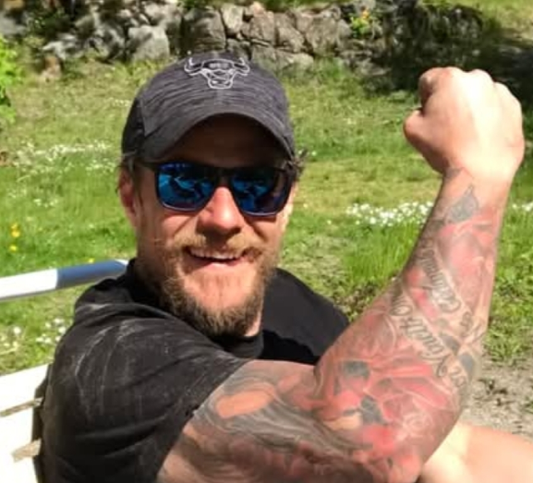
Tränare 2025
Robert Strand viktor engström tony wallman
Fredrik ladholm eric bäckman
Daniel Kolsmyr
Kassör
Andreas Gustavsson lagledare vakans?

Slide 5

Seriespel 2025
Röd serie 9 vs 9 blå serie 9 vs 9
DM spel 11 vs 11

Slide 6
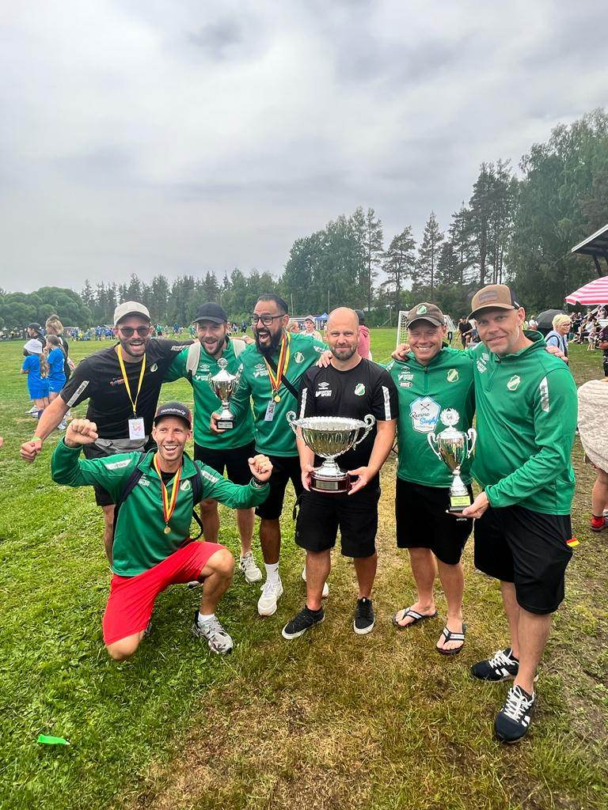
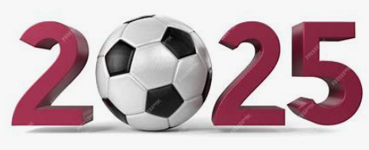




Cuper
Västerås Cupen 4-6 April
Axelssons Cup 29-31 Maj
Aroscupen 14-17 Juni
Gothia Cup 13-19 Juli
• Gothia Cup är fullbokat, Vi har två lag i 9-manna serie.
• Anmälan med korrekta namn och resterande inbetalning 10. April.
• Min tanke var att spelare delar på kostnaden för upp till 6-ledare.
• Vi har anmälan nr 48690 och nr 48691
• P11 har redan betald in 12.100kr per lag, totalt 24.200 kr.
• Kostnad per spelare och ledare = ca 4000 kr kan bli mindre med tanke på antal deltagare
Hur tar vi oss till Gothia Cup?

Slide 7
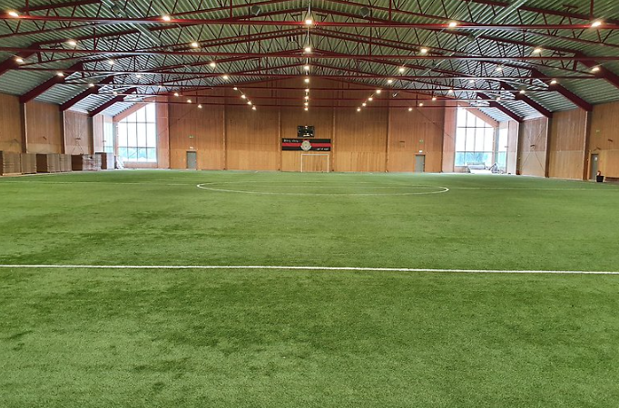
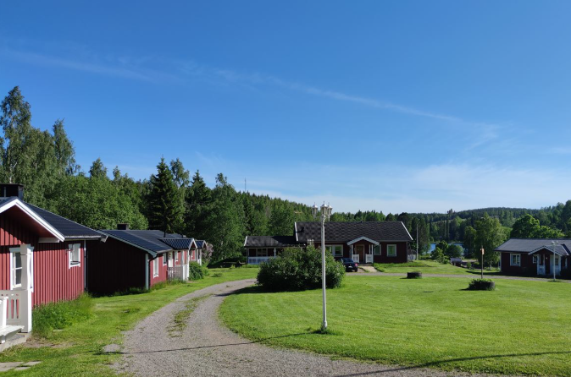
Träningsläger/matchcamp 2025
Romme stugby 25-27 April
Träningsläger/matchcamp I Smedjebackens Inomhus hall och boende på Romme Stugby helgen v17 25-27 april.
Får se om det blir från fredag till söndag eller om det blir från lördag till söndag som det kommer att hållas.
  Matcher mot några lag från både Dalarna och Sörmland

Slide 8
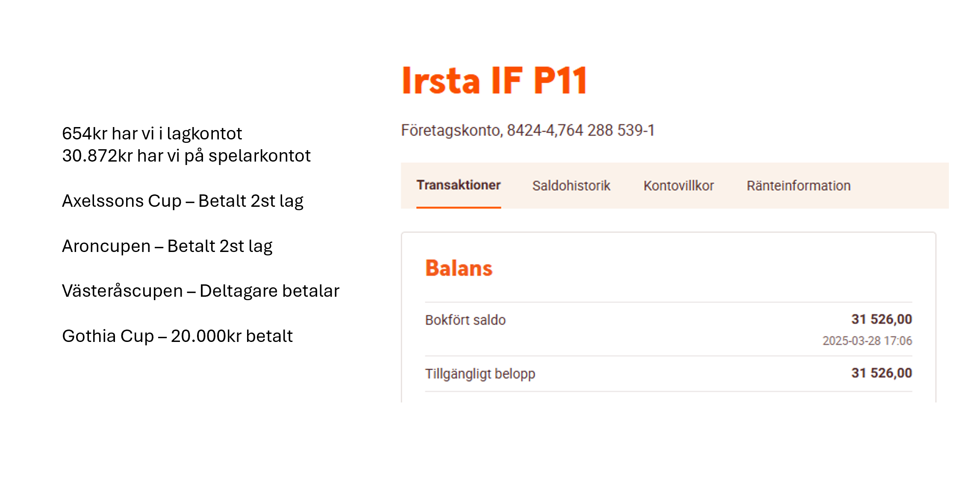
Ekonomi 2025
Medlemsavgift kommer ut denna eller nästa vecka och kommer att ligga på 1800:- 9 vs 9

Slide 9
Försäljning försäljningsprojekt grupp
Restaurangchansen - Linda Fasth
Valborg Irstadagen tillsammans med f11/12 - Sussie Engevik
• Föreningen har uttalat att P11 i samarbete med F11/12 ska/kan genomföra.
• Ingen förberedelser är utfört.
• Har skickat Sms med Johan Fors (F11) – 070 998 83 05
• F11/12 har i nuläget ingen tydlighet i hur de tänker om Valborg.
• Möjlig inkomst ca. 15.000 – 30.000
• Oscar Törnell har hört av sig och vill koordinera dansuppvisning. 070 305 17 11
Förslag
New Body

Slide 10
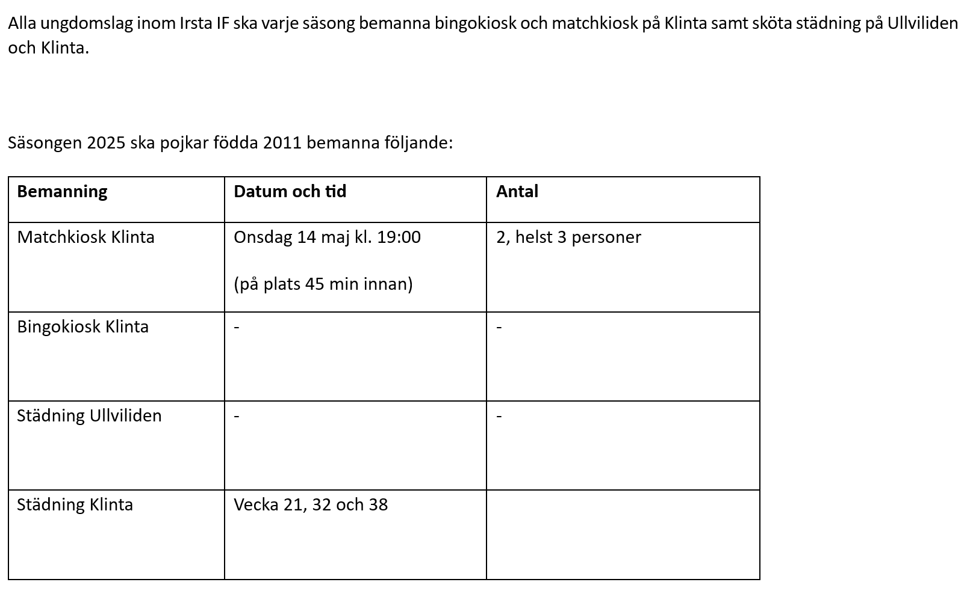
Fikagrupp 2025
De som blir tilldelade får själva byta med någon om man får förhinder.
Fikagruppen får full mandat att dela ut uppgifter samt att man ansvarar för schemat.
Den som tilldelad får återkopplar till att man byter till fikagrupp och vem man bytt med.
Ansvarig för fika schema till matcher
Anna Sunter & Hanna Jeppsson
ÖVRIGA Ansvarsområden!
• Huvudansvarig för påfyllnad av kiosker Klinta – Var Anna Sunter i 2024.
• Bingokiosk på måndagsbingo
• Matchvärd – Kiosk, A-laget

Slide 11
Sponsorer 2025 irsta if p11
Sponsorer 2025 | Plats /Tex tröja/shorts | Summa | Inhämtad av
SN AB |  | 5000:- | Anna Sunter

Slide 12
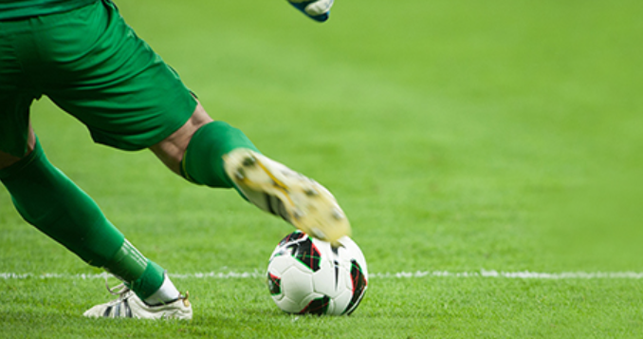
Sammarbete med p12

Slide 13
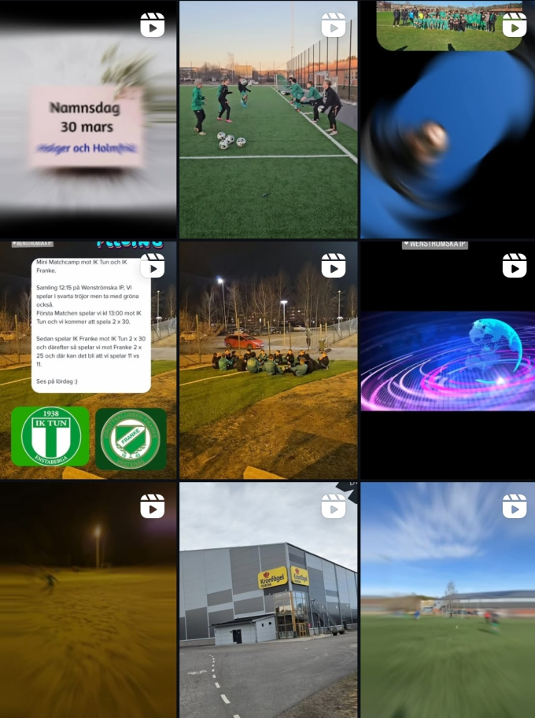
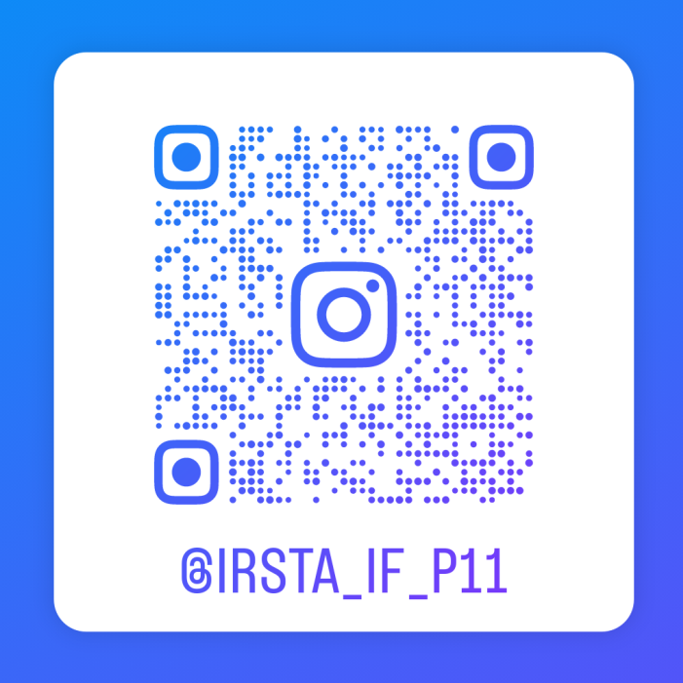
Socialamedier p11

Slide 14
Egen chatt I laget?
Hur gör vi med vårat Insta? (många som vill bli vänner med oss både privatpersoner och andra föreningar)
Whattsapp ledarna + grabbarna
Snap?

Slide 15
Antal tillfällen 2024
Träningar
101 st tillfällen
Övriga aktiviteter/Träningsmatcher/Cuper
21 st tillfällen
Seriematcher
45 st tillfällen

Slide 16
Kommunikation frånvaro!
Kommunikation till oss ledare frånvaro orsak på läget för förståelse.
Skadad, sjuk osv för att vi ska kunna planera träningar samt matcher på bästa sätt och vis.
Om man har en skada eller sjuk (inte febrig eller magsjuk) kommer då ner för att skapa en bättre och starkare gemenskap I laget och kör rehab eller bara vara närvarande och hjälpa till under träningen.

Slide 17
Målvaktsträning
Vi kommer att ha en målvaktstränare som kommer ner och kör lite övningar för att de ska få bättee föruttsättningar.
Var god få ner erat barn som är då kallad för att få en så bra förutssättningar.
Vi skulle vilja ha med några föräldrar som kommer ner och hjälper till för att få bästa träningarna och utvecklingen för grabbarna.

Slide 18
Träningssupplägg 2025
2 h träning är vad som planeras för 2025, medtag springskor till samtliga träningar, ambitionerna är att vi kommer att ha fyspass minst 1 träning i veckan under ordinarie träningstid.
Fysträning, Kondition, Styrka, Teknikträning, Speluppbyggnad, Spela oss ur press, Målvaktsträning

Slide 19
Måndagsträningar – efter match helg
Rondo, Spel, Avslut – Återhämntning
Onsdagar – fys lite mer styrka, kondition
Torsdagar – förberedelser inför helg
Kommer skapa en träningsbank där vi kommer gå efter fram tills sommar/gothia och lägger till påbyggnadsövningar när vi ser vart man är.
På utsatt träningstid start så ska man vara ombytta och klara samt träningen ska vara igång.
• Har ansökt föreningen om tider på K2 – Mån, Ons och Tor 18.30-20.00
• Inväntar svar / fördelningen
• Troligt tillträda Klinta tidigt / mitten av maj.
• Vi har 7-manna på Hamre fram till 17. april. (Onsdag 20.00-21.00)
• Vi har 11-manna på Hamre fram till 27. april. (Söndag 17.00-18.30)
• Vi har Irstahallen fram till 31. Mars (Lördag 13.00-14.00)
• Vart ska vi träna och ha matcher från mitten av april till mitten av maj.
30 min extra utöver på k3 eller annan utsatt plats på Klinta.

Slide 20
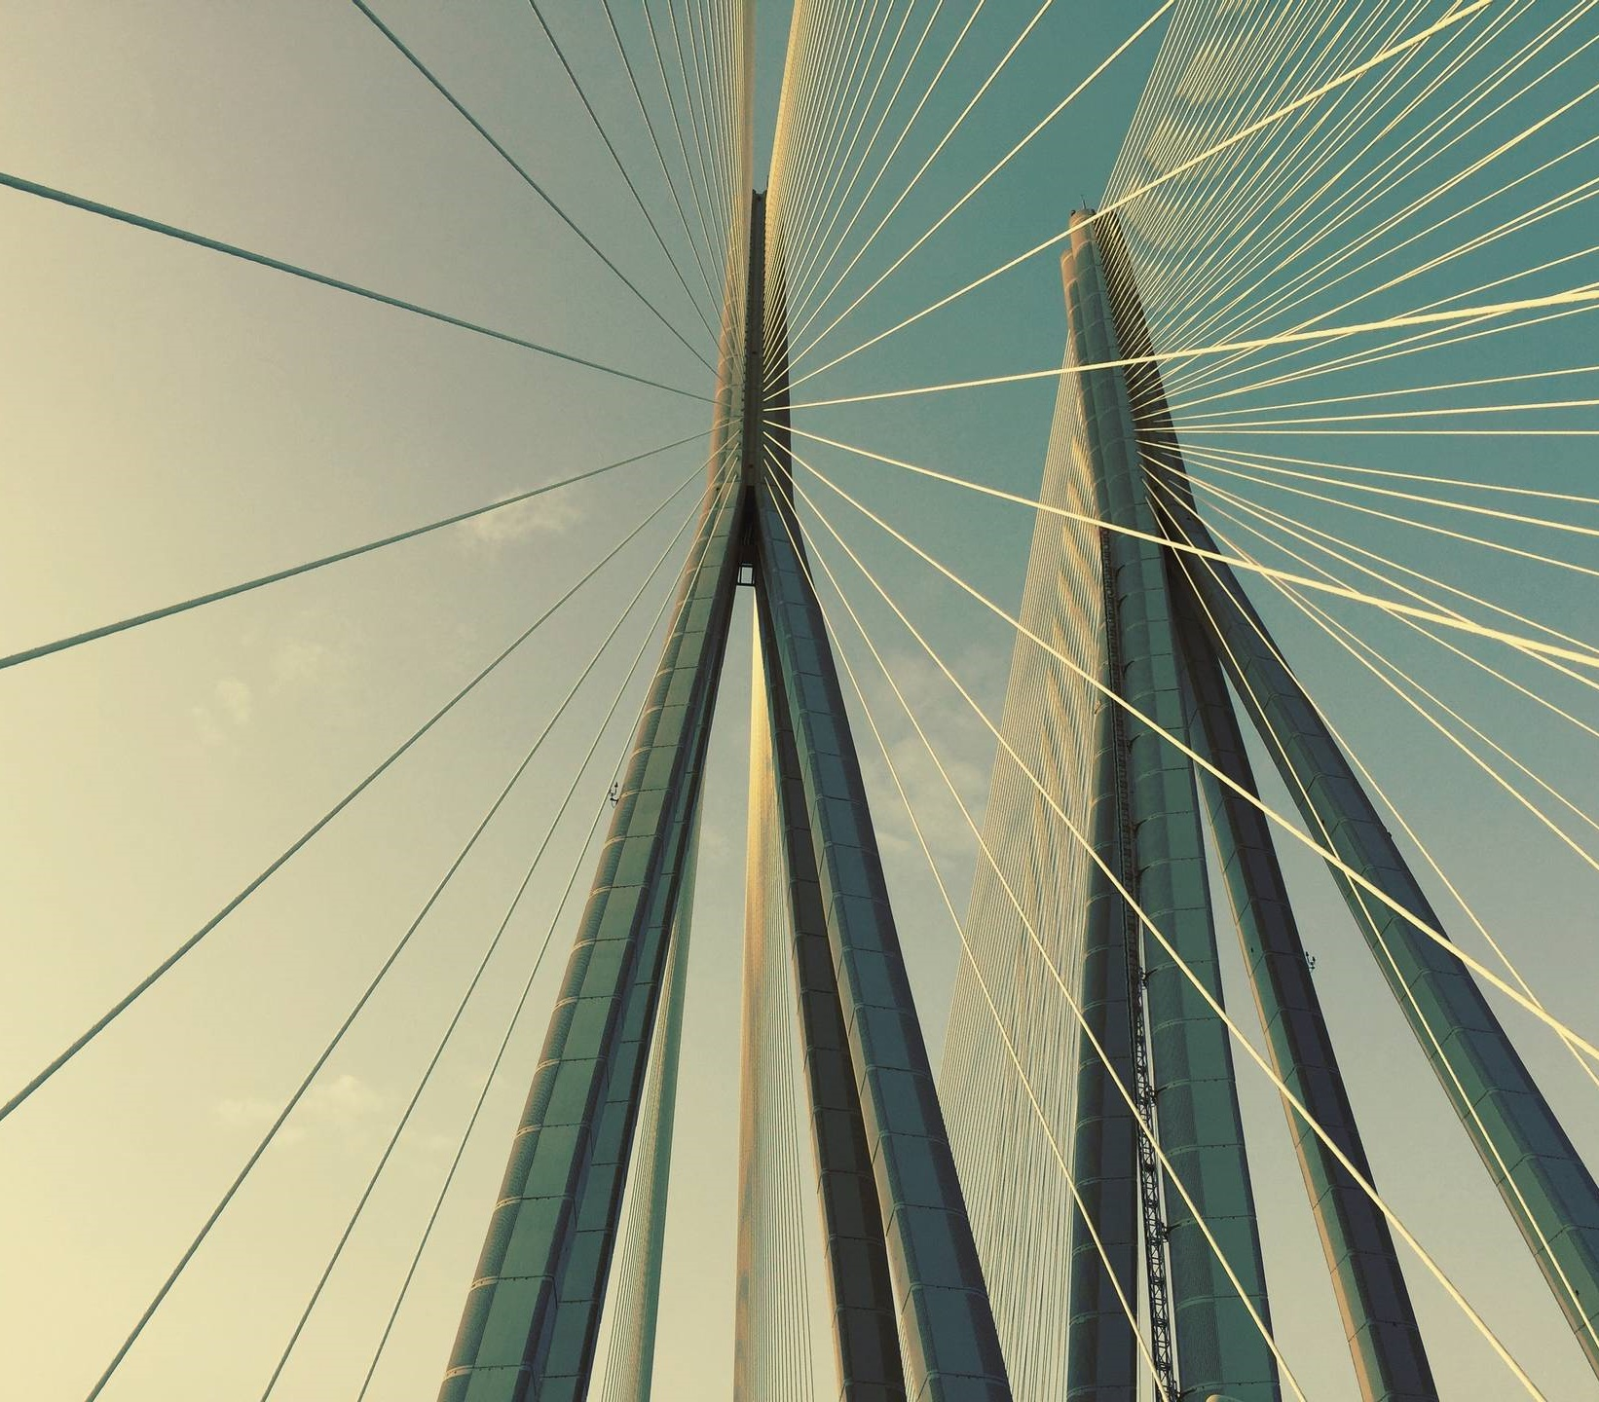
Tillit och transparens
Vi vill att man berättar för oss tränare om det är känsliga perioder för grabbarna och om det är något vi behöver känna till och kunna stöttat upp med.
Har man en dålig dag eller dålig period låt oss veta för att vi ska kunna hjälpa till och förstå samt kunna stöttat våra fina grabbar.

Slide 21
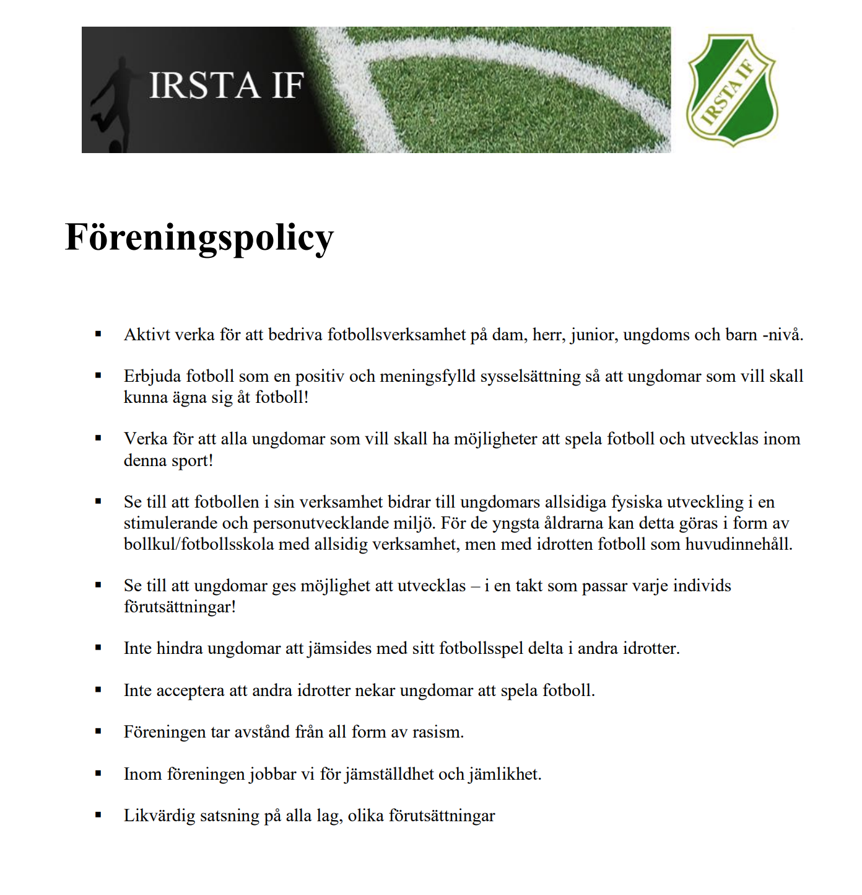


Slide 22
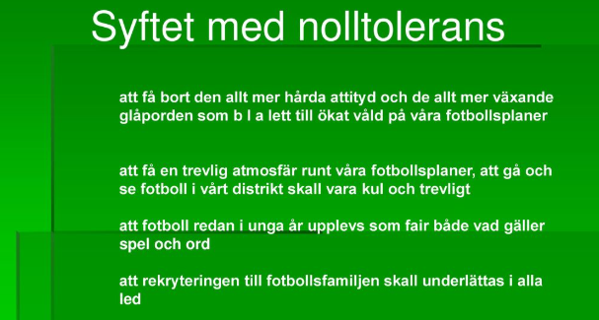
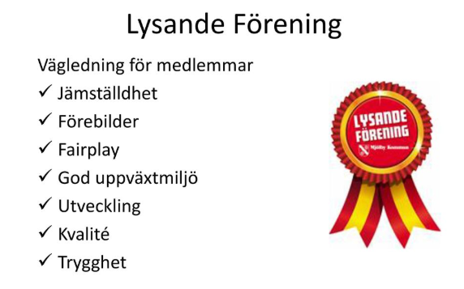
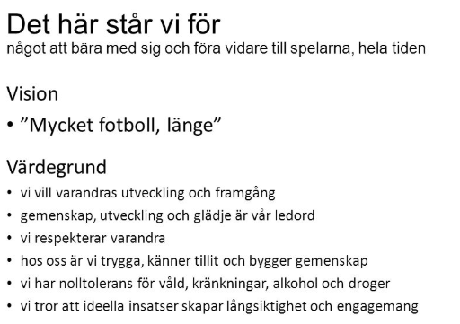
Vart vill vi I Irsta p11?
No place in football for discrimination

Slide 23
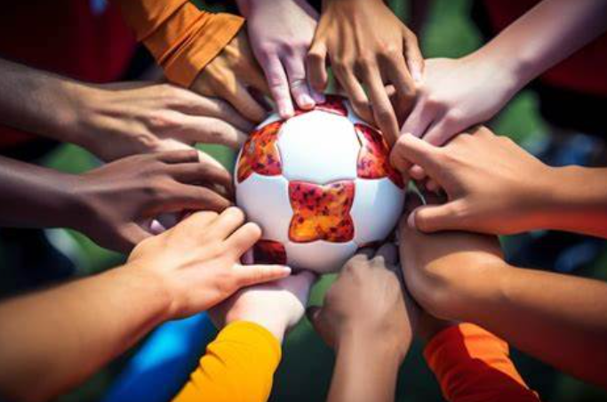
Vart vill vi I Irsta p11?
1. Följ med på träning och match - ditt barn sätter stort värde på det.
2. Skapa god stämning vid träning och match.
3. Uppehåll dig längs ena sidlinjen och var lugn. Låt barnen spela.
4. Uppmuntra alla spelarna i laget, inte bara ditt eget barn, i både med- och motgång.
5. Respektera ledarnas matchning och beslut. Sätt dig in i föreningens policy.
6. Respektera domarens beslut och se henne/honom som en vägledare under utbildning.
7. Uppmuntra ditt barn att delta - pressa inte.
8. Fråga barnen om matchen var rolig, spännande, juste eller om spelet var bra - fokusera inte på resultatet.
9. Stöd föreningen i dess arbete. Din insats blir värdesatt, inte minst av ditt barn.
10. Kom ihåg att det är ditt barn som spelar fotboll - inte Du själv.
No place in football for discrimination

Slide 24

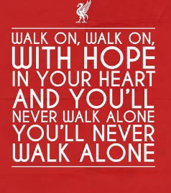
Övrigt
Spelarråd?

Slide 25


Nu ser vi till att vi alla får en super rolig, härlig, givande och väldigt utvecklande säsong tillsammans med våra grymma grabbar!

